Slide 1
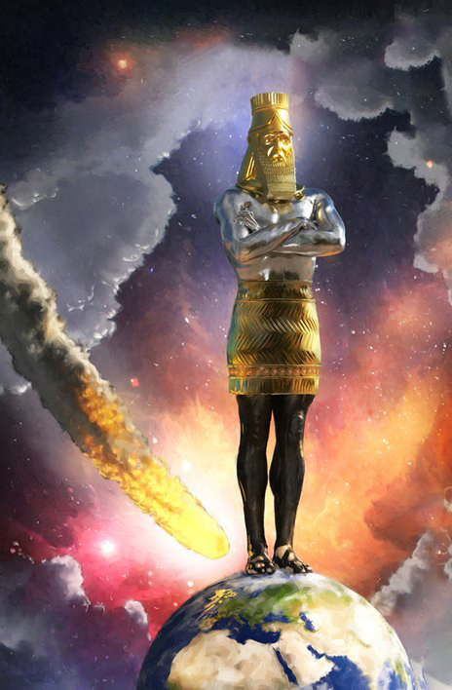
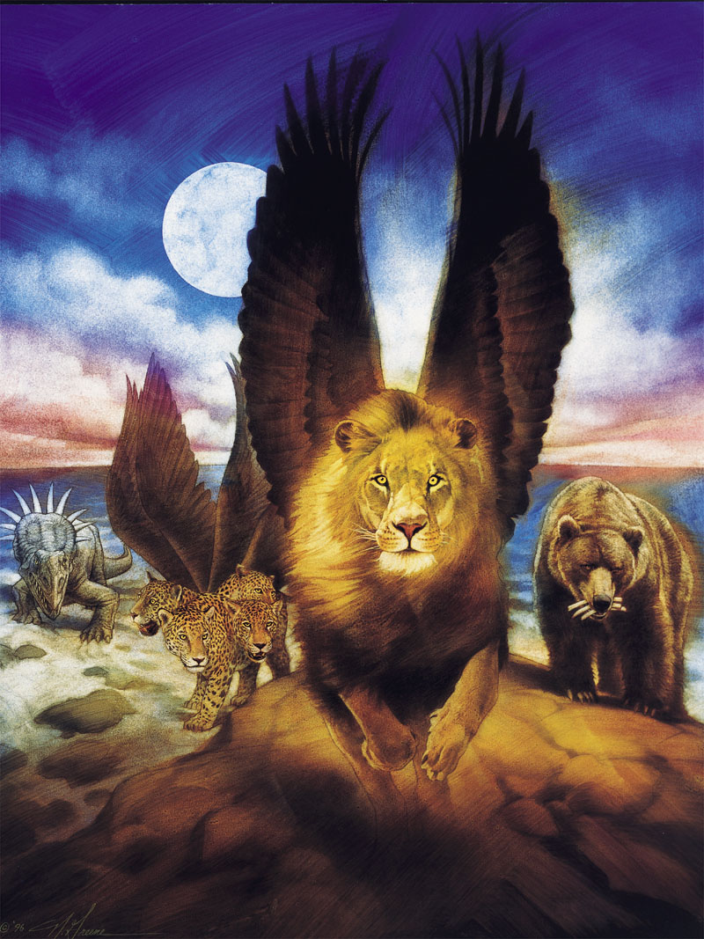
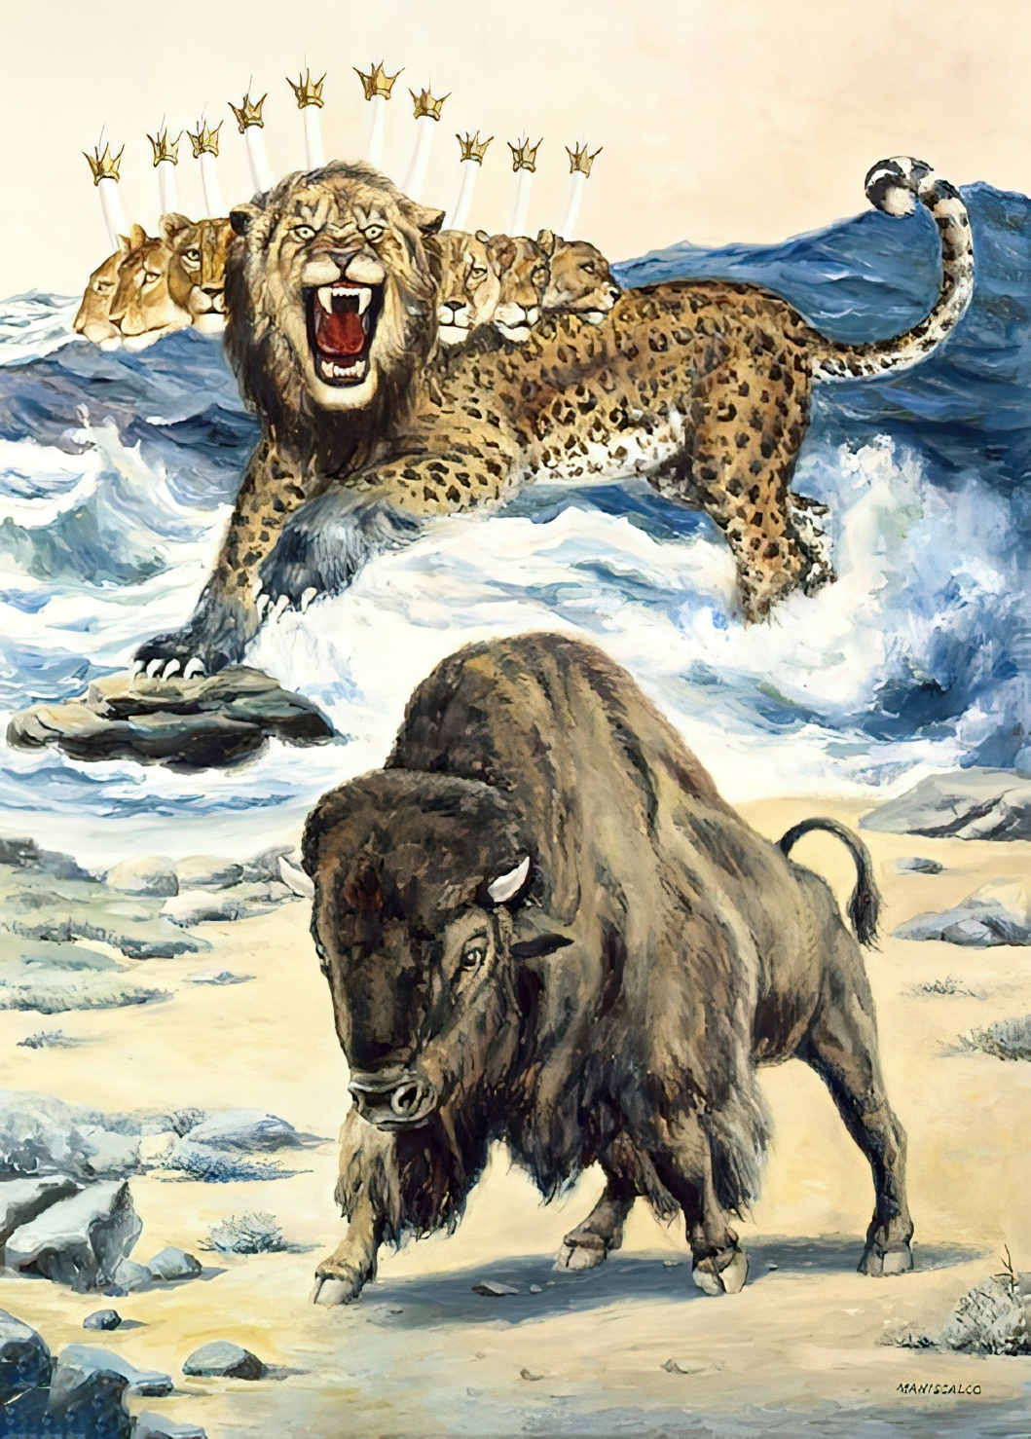
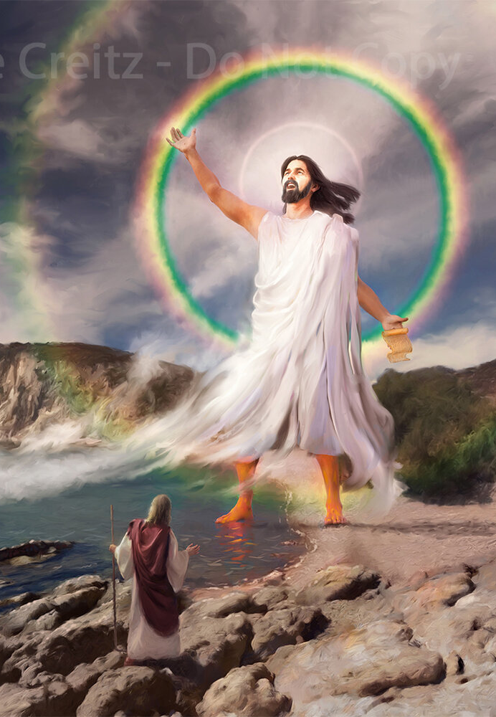
LAS NACIONES – SEGUNDA PARTE
Lección 5 para el 3 de mayo de 2025

Slide 2
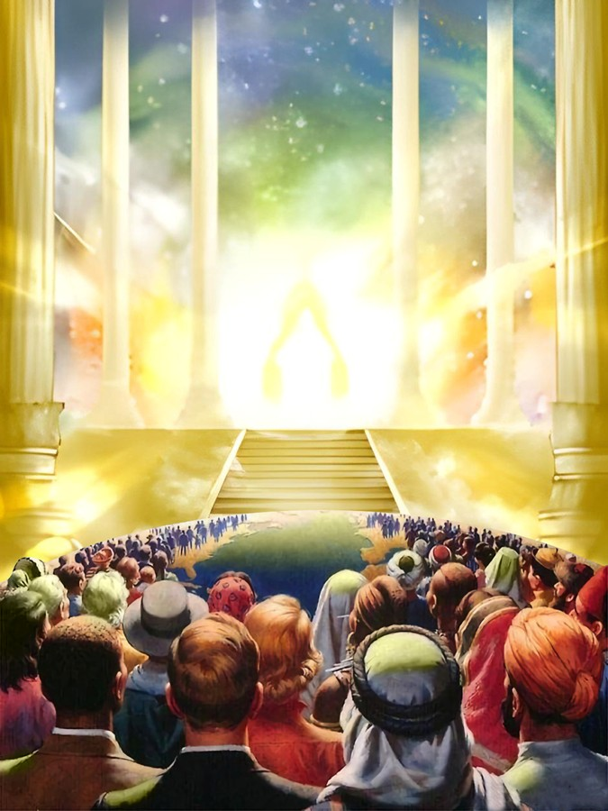
“Estén quietos, y conozcan que Yo Soy Dios. Exaltado seré entre las naciones, enaltecido seré en la tierra” Salmo 46:10

Slide 3

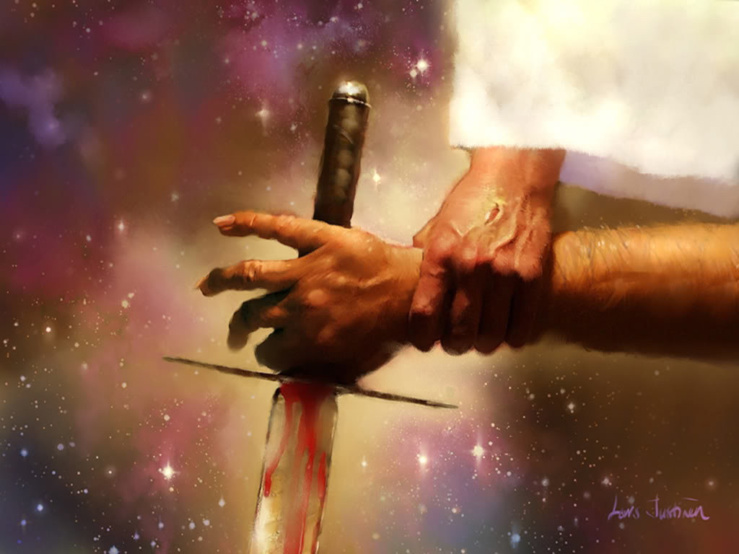
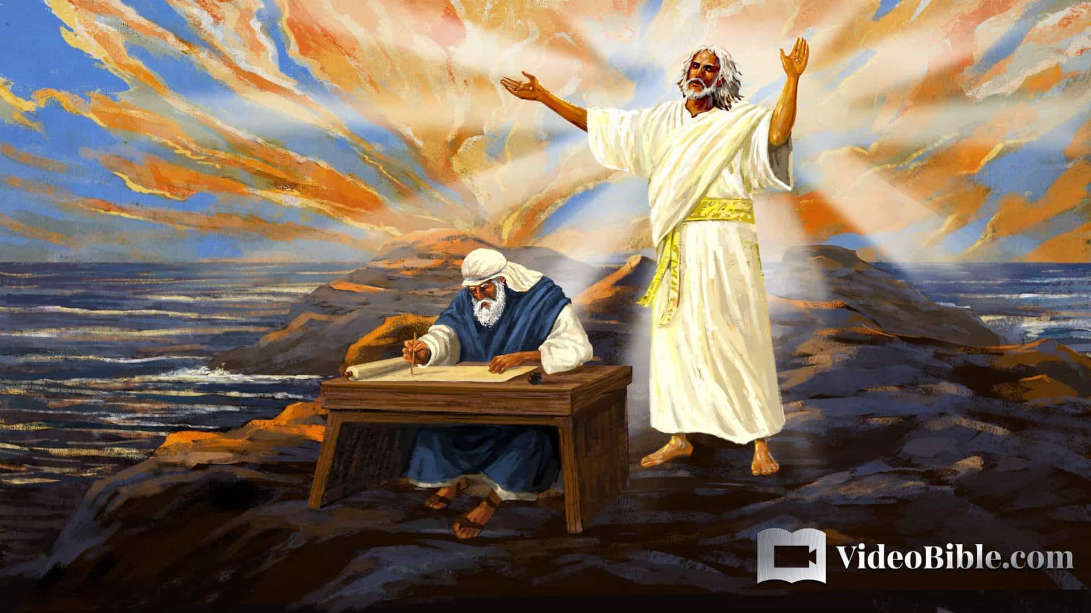







Dios desea que conozcamos el desarrollo de la historia del conflicto abierto entre el bien y el mal, entre Cristo y Satanás.
Por esta razón, mostró a los profetas las distintas etapas del conflicto, especialmente las relacionadas con el papel de las naciones.
La principal fuente de este conocimiento se encuentra en el libro de Daniel, siendo Juan –en el Apocalipsis– el que recibió más información sobre la última etapa del conflicto.
El conocimiento del bien y del mal.
El conocimiento de la historia:
Metales preciosos.
Bestias fantásticas.
El conocimiento del tiempo del fin:
La tierra y el mar.
El pueblo remanente.

Slide 4

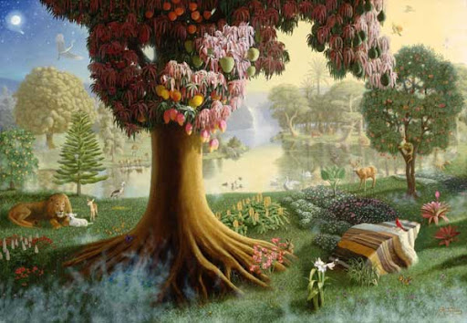
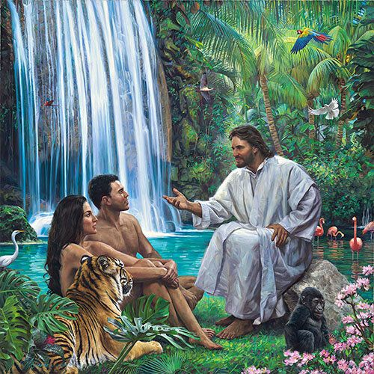
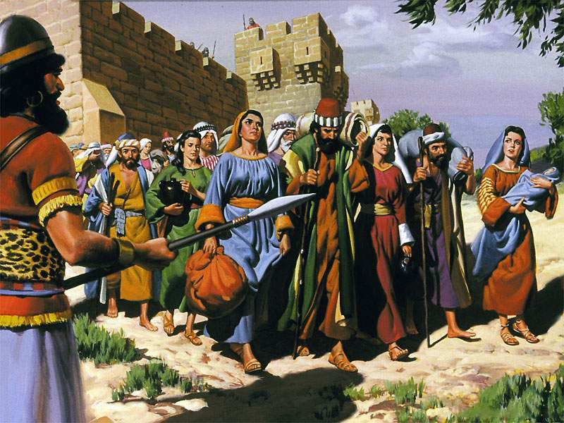
EL CONOCIMIENTO DEL BIEN Y DEL MAL
“sino que sabe Dios que el día que comáis de él, serán abiertos vuestros ojos, y seréis como Dios, sabiendo el bien y el mal” (Génesis 3:5)
Eva fue tentada a ser igual a Dios, adquiriendo el conocimiento del bien y del mal. Y, aparentemente, lo consiguió (Gn. 3:5, 22).
Este conocimiento les había sido claramente restringido por Dios (Gn. 2:16-17). ¿Por qué vedó Dios el conocimiento del bien y del mal a la primera pareja?
Si lees Génesis 3 verás que este conocimiento no les reportó nada bueno. Tal vez el problema no estaba en el conocimiento en sí, sino en la forma de adquirirlo. Dios deseaba enseñar paulatinamente a la pareja, como se hace en la escuela a los niños. Pero ellos aprendieron el mal experimentándolo.
Este error fue repetido por Israel cuando pidieron rey. Finalmente, Dios permitió que fueran sometidos a otras naciones para que conociesen qué es servirle a Él, y qué es servir a las naciones (2Cr. 12:8).

Slide 5
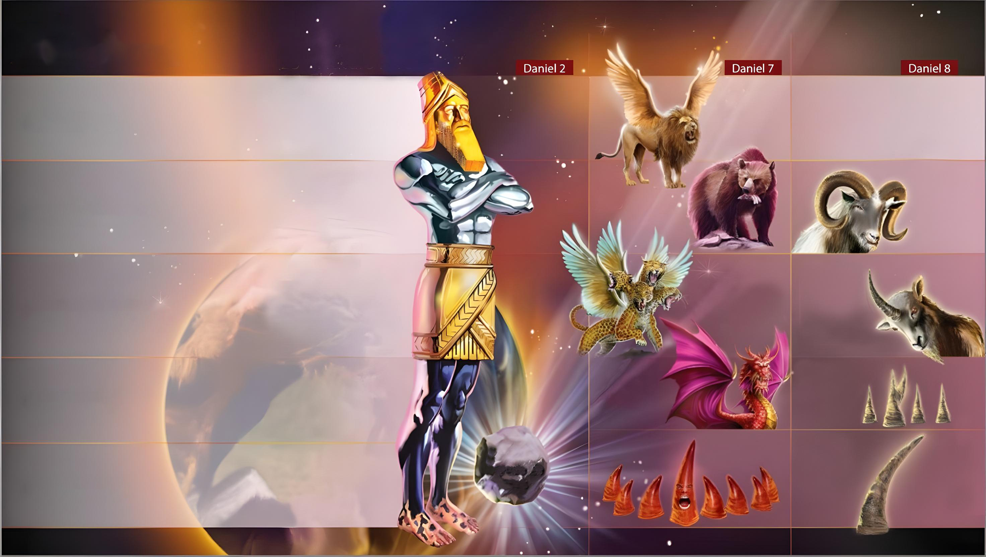
EL CONOCIMIENTO DE LA HISTORIA

Slide 6

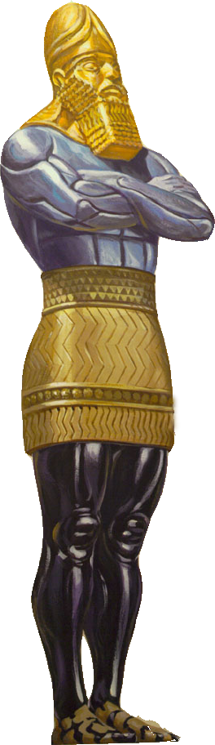
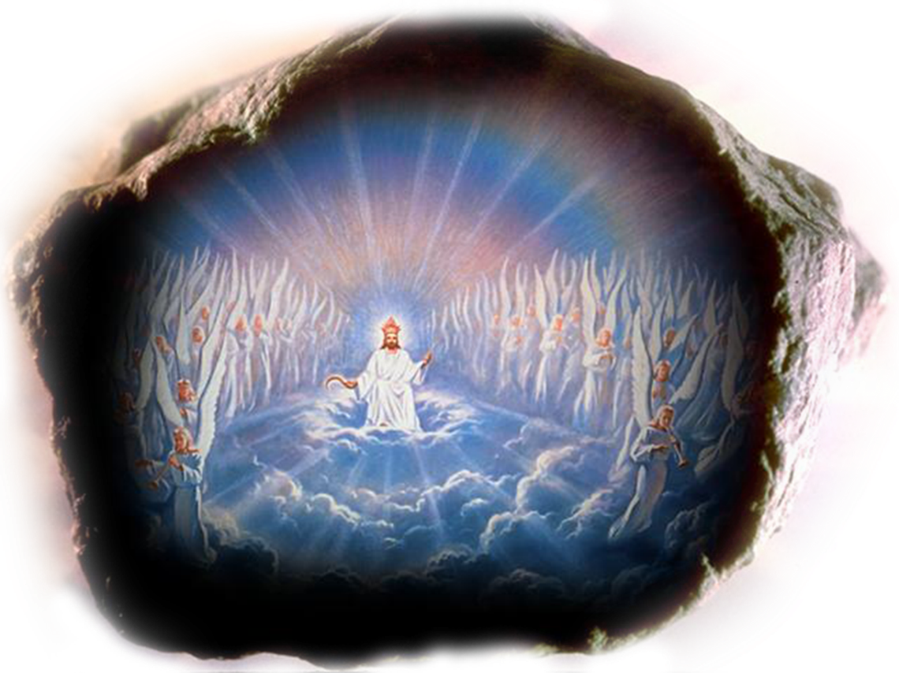
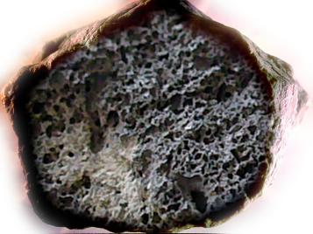
METALES PRECIOSOS
“La cabeza de esta imagen era de oro fino; su pecho y sus brazos, de plata; su vientre y sus muslos, de bronce; sus piernas, de hierro; sus pies, en parte de hierro y en parte de barro cocido” (Daniel 2:32-33)
Al rey Nabucodonosor se le mostró la historia de las naciones a través de una estatua de aspecto terrible (Dn. 2:31-45).
Babilonia (605 a.C.-539 a.C.)
La progresiva devaluación de los metales anunciaba un decaimiento progresivo de la humanidad.
Medo-Persia (539 a.C.-331 a.C.)
La revolución industrial, junto a las teorías de hombres como Darwin o Marx, nos han hecho pensar que el hombre puede mejorar hasta alcanzar una sociedad perfecta sin Dios. ¿En qué quedó la paz y la seguridad esperada a comienzos del siglo XX?
Grecia [Macedonia] (331 a.C.-168 a.C.)
La profecía ya lo advertía, y los acontecimientos actuales así lo demuestran: el hombre se está degenerando rápidamente, especialmente en el terreno moral. Si tenía razón hasta aquí, podemos confiar en que se cumplirá lo que aún falta por suceder.
Roma (168 a.C-476 d.C.)
El reino eterno
Roma dividida (476 d.C.-???)

Slide 7

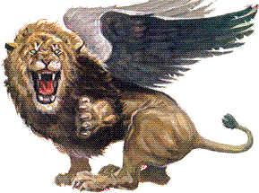

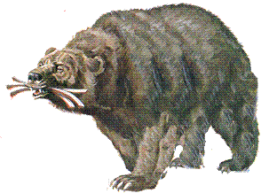
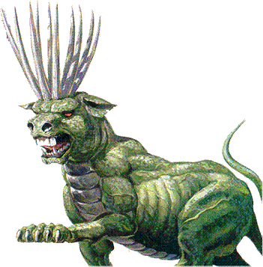
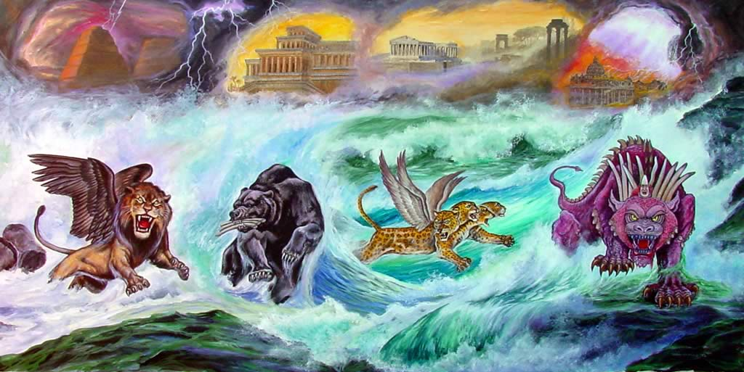

BESTIAS FANTÁSTICAS
“Daniel dijo: Miraba yo en mi visión de noche, y he aquí que los cuatro vientos del cielo combatían en el gran mar. Y cuatro bestias grandes, diferentes la una de la otra, subían del mar” (Daniel 7:2-3)
¿Por qué repetir nuevamente la sucesión de los imperios mundiales en otra visión (Dn. 7:2-3, 16-18)?
Babilonia (605 a.C.-539 a.C.)
En primer lugar, para dejar clara la seguridad de su cumplimiento (Gn. 41:32). En segundo lugar, para mostrar la relación del pueblo de Dios con la historia de las naciones, pues esta visión fue dada a un profeta hebreo, y no a un rey pagano, como la registrada en Daniel 2.
Medo-Persia (539 a.C.-331 a.C.)
Estas naciones no surgirían pacíficamente, sino como resultado de guerras (ver Is. 17:12).
Grecia [Macedonia] (331 a.C.-168 a.C.)
Israel no está presente en el conflicto; es solamente una víctima; un territorio que pasaría de imperio a imperio; sin autonomía.
Roma pagana (168 a.C-476 d.C.)
¡Qué lejos del ideal que Dios había pensado para ellos! (Jer. 29:11).
Roma papal (476 d.C.-???)

Slide 8

“En la historia de las naciones el que estudia la Palabra de Dios puede contemplar el cumplimiento literal de la profecía divina. Babilonia, al fin quebrantada, desapareció porque, en tiempos de prosperidad, sus gobernantes se habían considerado independientes de Dios y habían atribuido la gloria de su reino a las hazañas humanas. El reino medo-persa fue objeto de la ira del Cielo porque en él se pisoteaba la ley de Dios. El temor de Jehová no tenía cabida en los corazones de la vasta mayoría del pueblo. Prevalecían la impiedad, la blasfemia y la corrupción. Los reinos que siguieron fueron aún más viles y corruptos; y se fueron hundiendo cada vez más en su falta de valor moral.
El poder ejercido por todo gobernante de la tierra es impartido del Cielo; y del uso que hace de este poder el tal gobernante, depende su éxito”
E. G. W. (Profetas y reyes, pg. 367-368)

Slide 9

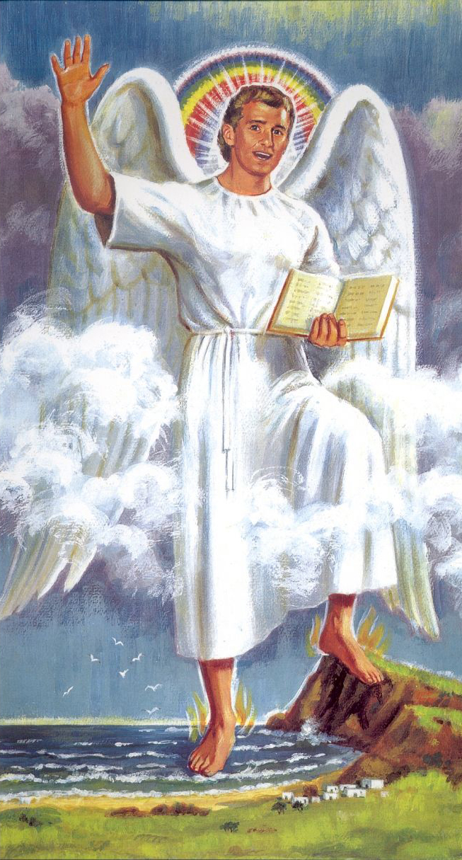
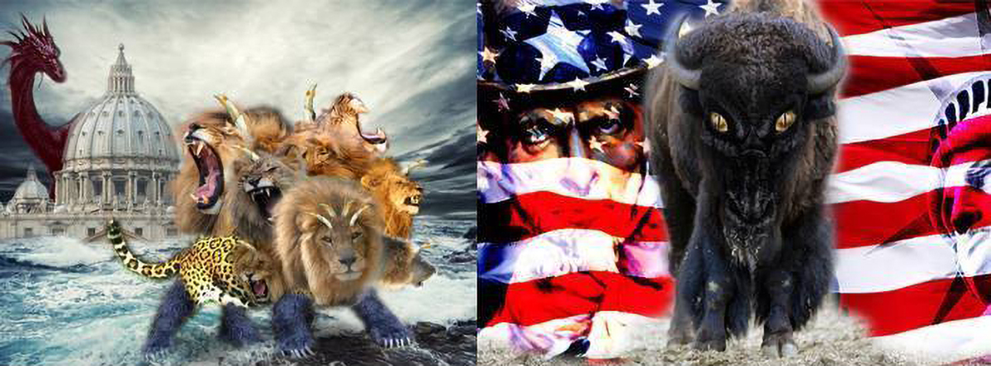
EL CONOCIMIENTO DEL TIEMPO DEL FIN

Slide 10

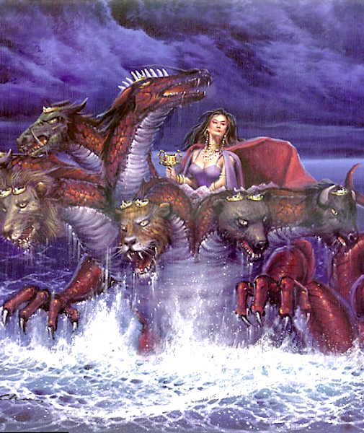
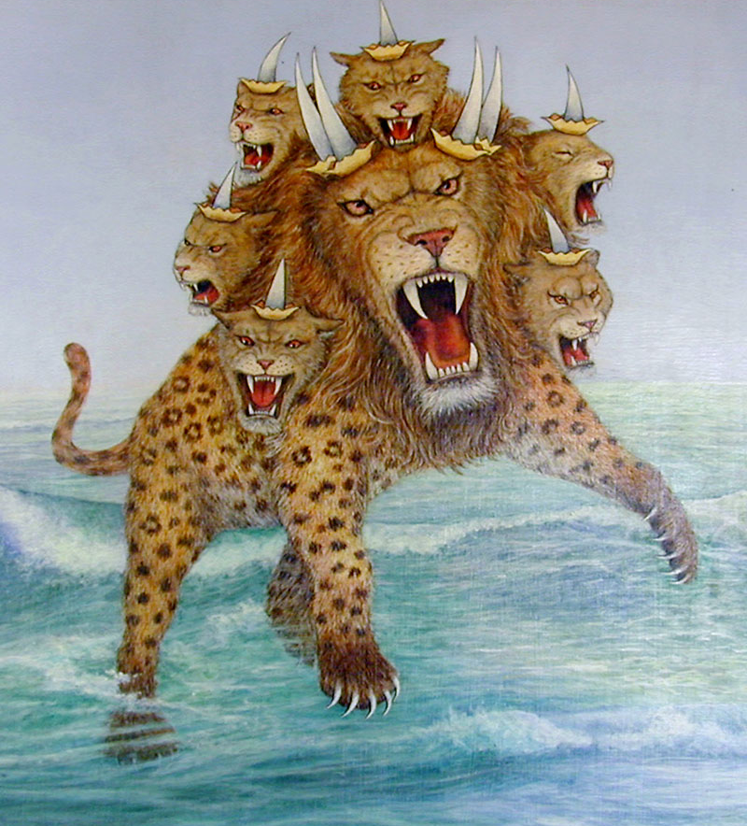
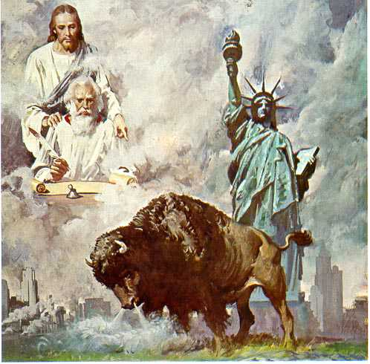
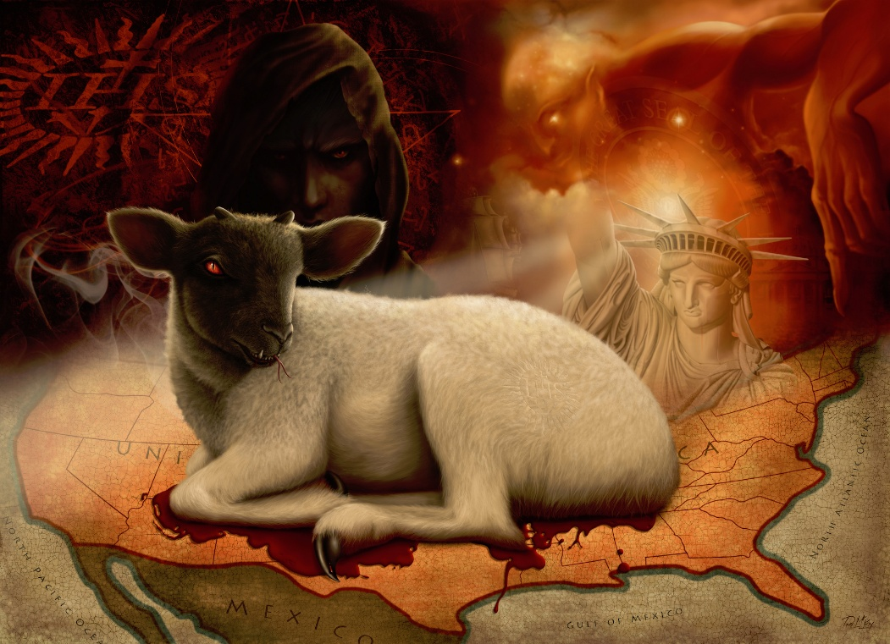
LA TIERRA Y EL MAR
“[…] vi subir del mar una bestia […] vi otra bestia que subía de la tierra […]” (Apocalipsis 13:1, 11)
Como vimos, el mar representa guerras y desórdenes. Apocalipsis 17:15 amplía este concepto diciendo que las aguas son naciones, muchedumbres que no son guiadas por Dios, sino que están bajo la autoridad del maligno.
Del mar surge la bestia que pelea contra el pueblo de Dios en el tiempo del fin (Ap. 13:1, 17).
La tierra, por el contrario, está despoblada. Es un territorio donde es llevada la iglesia fiel cuando las multitudes inconversas quieren destruirla (Ap. 12:15-16); una tierra de libertad (Estados Unidos).
De la tierra surge la bestia similar a un cordero (inicialmente fiel a Dios), pero que habla como el Dragón, que perseguirá a la iglesia fiel durante el último conflicto de la Tierra (Ap. 13:11-15).

Slide 11

EL PUEBLO REMANENTE
“Y él me dijo: Es necesario que profetices otra vez sobre muchos pueblos, naciones, lenguas y reyes” (Apocalipsis 10:11)
Apocalipsis 13 nos muestra los poderes que atacarán al pueblo de Dios desde la tierra y el mar. Apocalipsis 10 nos muestra al pueblo de Dios que predica el último mensaje tanto en la tierra como en el mar.
Ap. 10:1
Un ángel fuerte
Cristo mismo
Ap. 10:2
Trae un mensaje para predicarlo en tierra y mar
El mensaje del libro de Daniel
Ap. 10:3-4
La interpretación queda “sellada”
Aún no era tiempo de conocer la interpretación de Daniel
Ap. 10:5-7
Se interpone un juramento, como el de Daniel 12:7
El mensaje es para el tiempo del fin
Ap. 10:8-10
El mensaje sería dulce, pero de resultados amargos
La predicación de la Segunda Venida resultó en un gran chasco
Ap. 10:11
Es necesario volver a profetizar
La Iglesia Adventista, surgida del gran chasco, debe predicar el último mensaje al mundo

Slide 12

“El mensaje de Apocalipsis 14 que proclama que la hora del juicio ha llegado, es dado en el tiempo del fin; y al ángel de Apocalipsis 10 se lo representa con un pie en el mar y el otro sobre la tierra para demostrar que el mensaje se llevará a países distantes; se cruzará el océano y las islas del mar escucharán la proclamación del último mensaje de amonestación dado a nuestro mundo. […]
No ha habido ni una sola nube que ha ya caído sobre la iglesia para la cual Dios no haya hecho provisión: no se ha levantado ni una sola fuerza opositora para contrarrestar la obra de Dios que él no haya previsto. Todo ha ocurrido como lo predijo por medio de sus profetas. No ha dejado a su iglesia en tinieblas y olvidada, sino que ha mostrado mediante declaraciones proféticas lo que ocurriría, y obrando por medio de su providencia en el lugar designado de la historia del mundo, ha dado lugar a aquello que el Espíritu Santo reveló a sus profetas para que lo predijeran. Todos sus propósitos se cumplirán y se establecerán”
E. G. W. (El Cristo triunfante, 29 de noviembre)

